Slide 1
Breakoutsessie Archiving by Design
Verdiepingskeuzemenu

Slide 2
Even voorstellen…
Rens Ouwerkerk
Senior Adviseur Informatiebeheer
Gemeente Amsterdam
Aanjager KIA-kennisplatform Informatiehuishouding Overheden
E-mail: r.ouwerkerk2@amsterdam.nl
Telefoon: 06 1095 9006

Slide 3
Onderwerpen
Vernietiging
Algoritmes
Migratie
Samenhang AVG en Archiefwet
Openbaarheid
Gegevensuitwisseling
Samenhang data en documenten
Implicaties Common Ground
Logging
Programma van eisen
Opslag
Metadata
Exit-strategie
Inbeheername
Datawarehouses
Back-ups

Slide 4
Vernietiging
Functionaliteit
Metadata
Minimumvariant (via achterkant: script op database)
Maximumvariant (UI met RM-functionaliteit)
Proces
Handmatig
Semi-geautomatiseerd
Geautomatiseerd

Slide 5
Ontwerp van duurzaam toegankelijke algoritmes
Vier componenten
Input
Output
Techniek (incl. datamodel)
Documentatie
Impactprofielen
Individuele beslisvorming
Niet-individuele beslisvorming met externe werking
Intern gericht
Potentieel cultureel erfgoed

Slide 6
Migratie
Migratiestrategie opstellen
Wel veiligstellen
Niet veiligstellen
Deels veiligstellen
Oplossingsrichtingen
Migreren
Oude applicatie laten draaien
Anders

Slide 7
Samenhang AVG en Archiefwet
“De Archiefwet vormt het kader voor de keuze om gegevens wel of niet te bewaren, de AVG vormt het kader voor de keuze of persoonsgegevens wel of niet beschikbaar worden gesteld.”
Archiefwet is voor overheden complementair aan AVG
Selectielijst aanscherpen
Samenwerking met privacyspecialisten

Slide 8
Openbaarheid
Vormen van openbaarheid
Actief (WOO)
Passief (WOB)
Maatregelen
Metadatering (zoeken)
WCAG (toegankelijkheid)
Classificatie (openbaar, geheim)
Publicatie (waar? hoe?)

Slide 9
Gegevensuitwisseling
Vormen van gegevensuitwisseling
Koppelingen
BI-toepassingen
Enterprise search
Kunstmatige intelligentie
Migreren naar één systeem
Ontsluiten via maatwerkschil

Slide 10
Samenhang data en documenten
Data en documenten vormen samen een dossier en moeten dus in onderlinge samenhang kunnen worden:
Geraadpleegd
Bewaard
Vernietigd
Geëxporteerd

Slide 11
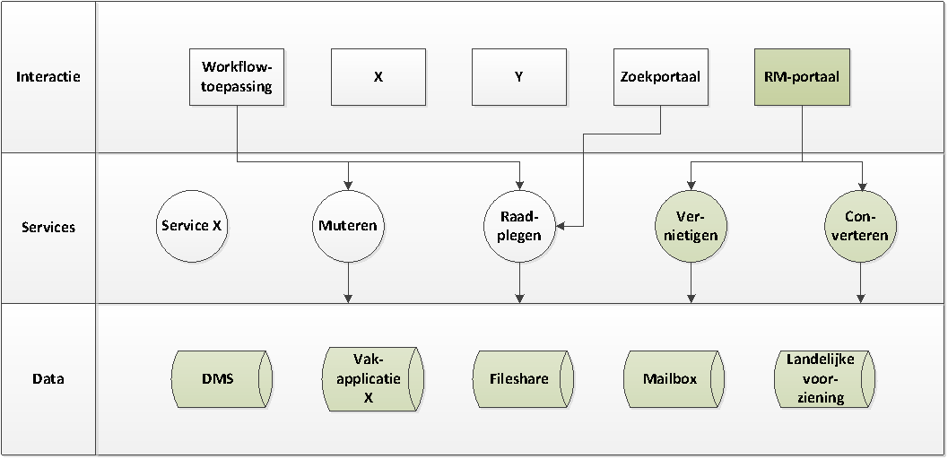
Implicaties common ground

Slide 12
Logging
Doelen van logging
Technische werking (performance)
Monitoring gebruik
Controle over gebruikershandelingen
Authenticiteit van informatie

Slide 13
Programma van eisen
Enkele do’s
Formuleer op maat
Borg integraliteit
Enkele don’ts
Het perfecte systeem eisen
Niet de wens, maar de oplossing beschrijven
“Voldoen aan NEN 2082”

Slide 14
Opslag
Vormen van opslag
DMS
Fileshare
E-depot
Geïntegreerde oplossing

Slide 15
Metadata
Enkele ontwerpvragen over metadata
Wat is minimaal nodig voor beheer?
Hoe kun je metadatering maximaal automatiseren
Welk informatiemodel hanteer je?

Slide 16
Exit-strategie
Informatie gaat langer mee dan een applicatie
GIBIT
Eigenaarschap
Exportfunctie
Uitwisselbaarheid (informatiemodel)

Slide 17
Inbeheername
Van ontwerp naar uitvoering
Informeer uitvoerende rollen vroegtijdig
Zorg voor heldere documentatie

Slide 18
Datawarehouses
Enkele ontwerpvragen:
Wie zijn (potentiële) afnemers?
Waar richt je de archivering in?
Hoe krijgen we zicht op de kwaliteit van gegegevens?

Slide 19
Back-ups
Back-upprotocol
Bewaartermijn back-ups
Procedure terugzetten back-up

